Slide 1
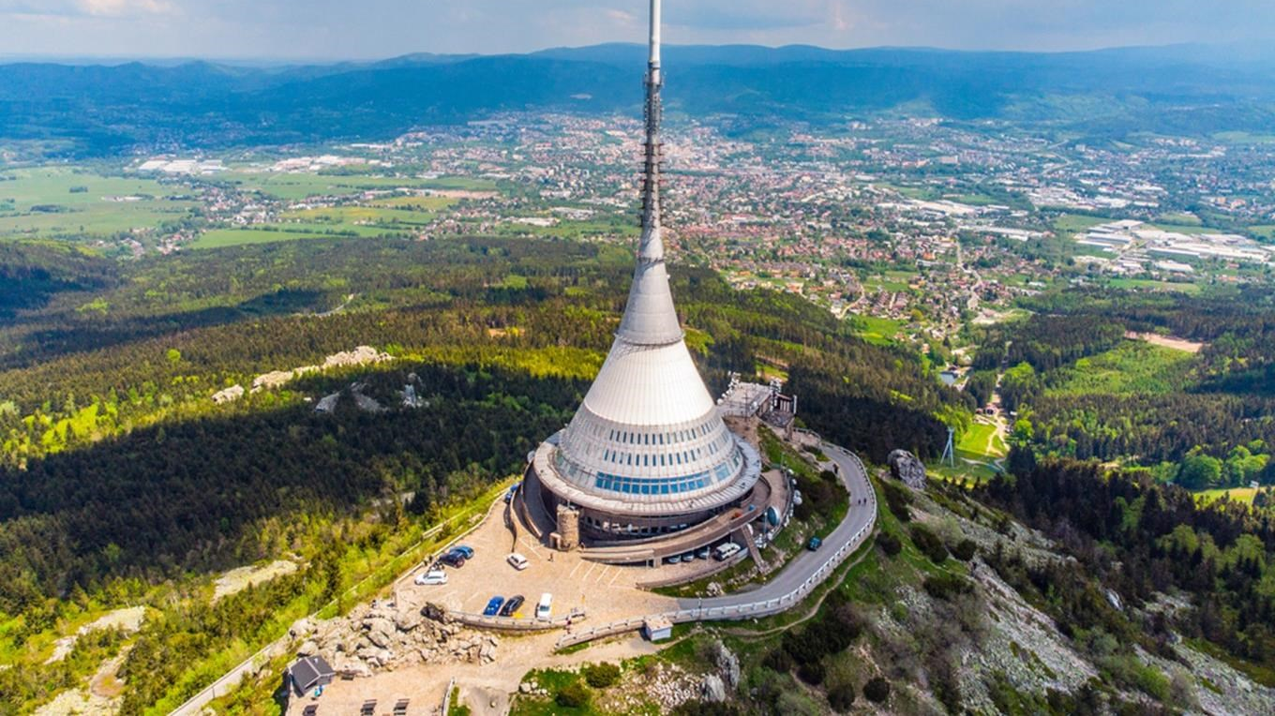
JEŠTĚD
Tomáš Míča, Matyáš Pánek

Slide 2
Obsah
Základní informace
Historie
Zajímavosti
Přírodní okolí
Turistické atrakce

Slide 3
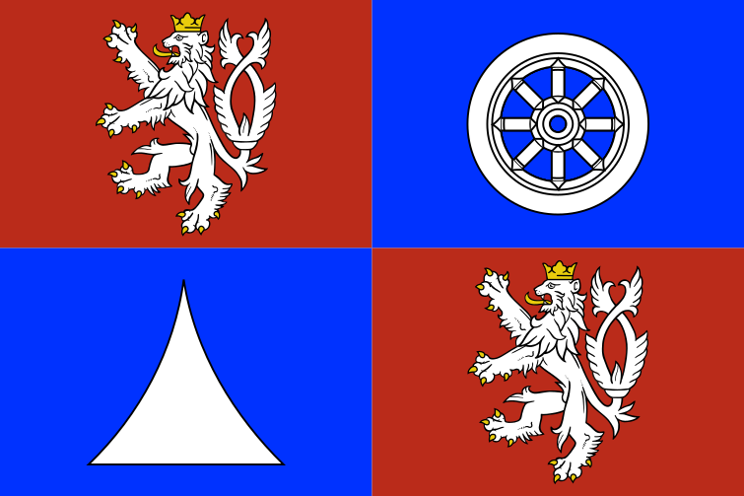
Základní informace
sever Česka- Jihozápadně od Liberce (Liberecký kraj)
Náleží do celku Ještědsko- Kozákovský hřbet (nejvyšší vrchol)
výška 1012 m.n.m
Nahoře televizní vysílač
Dole – Hotel+Restaurace

Slide 4
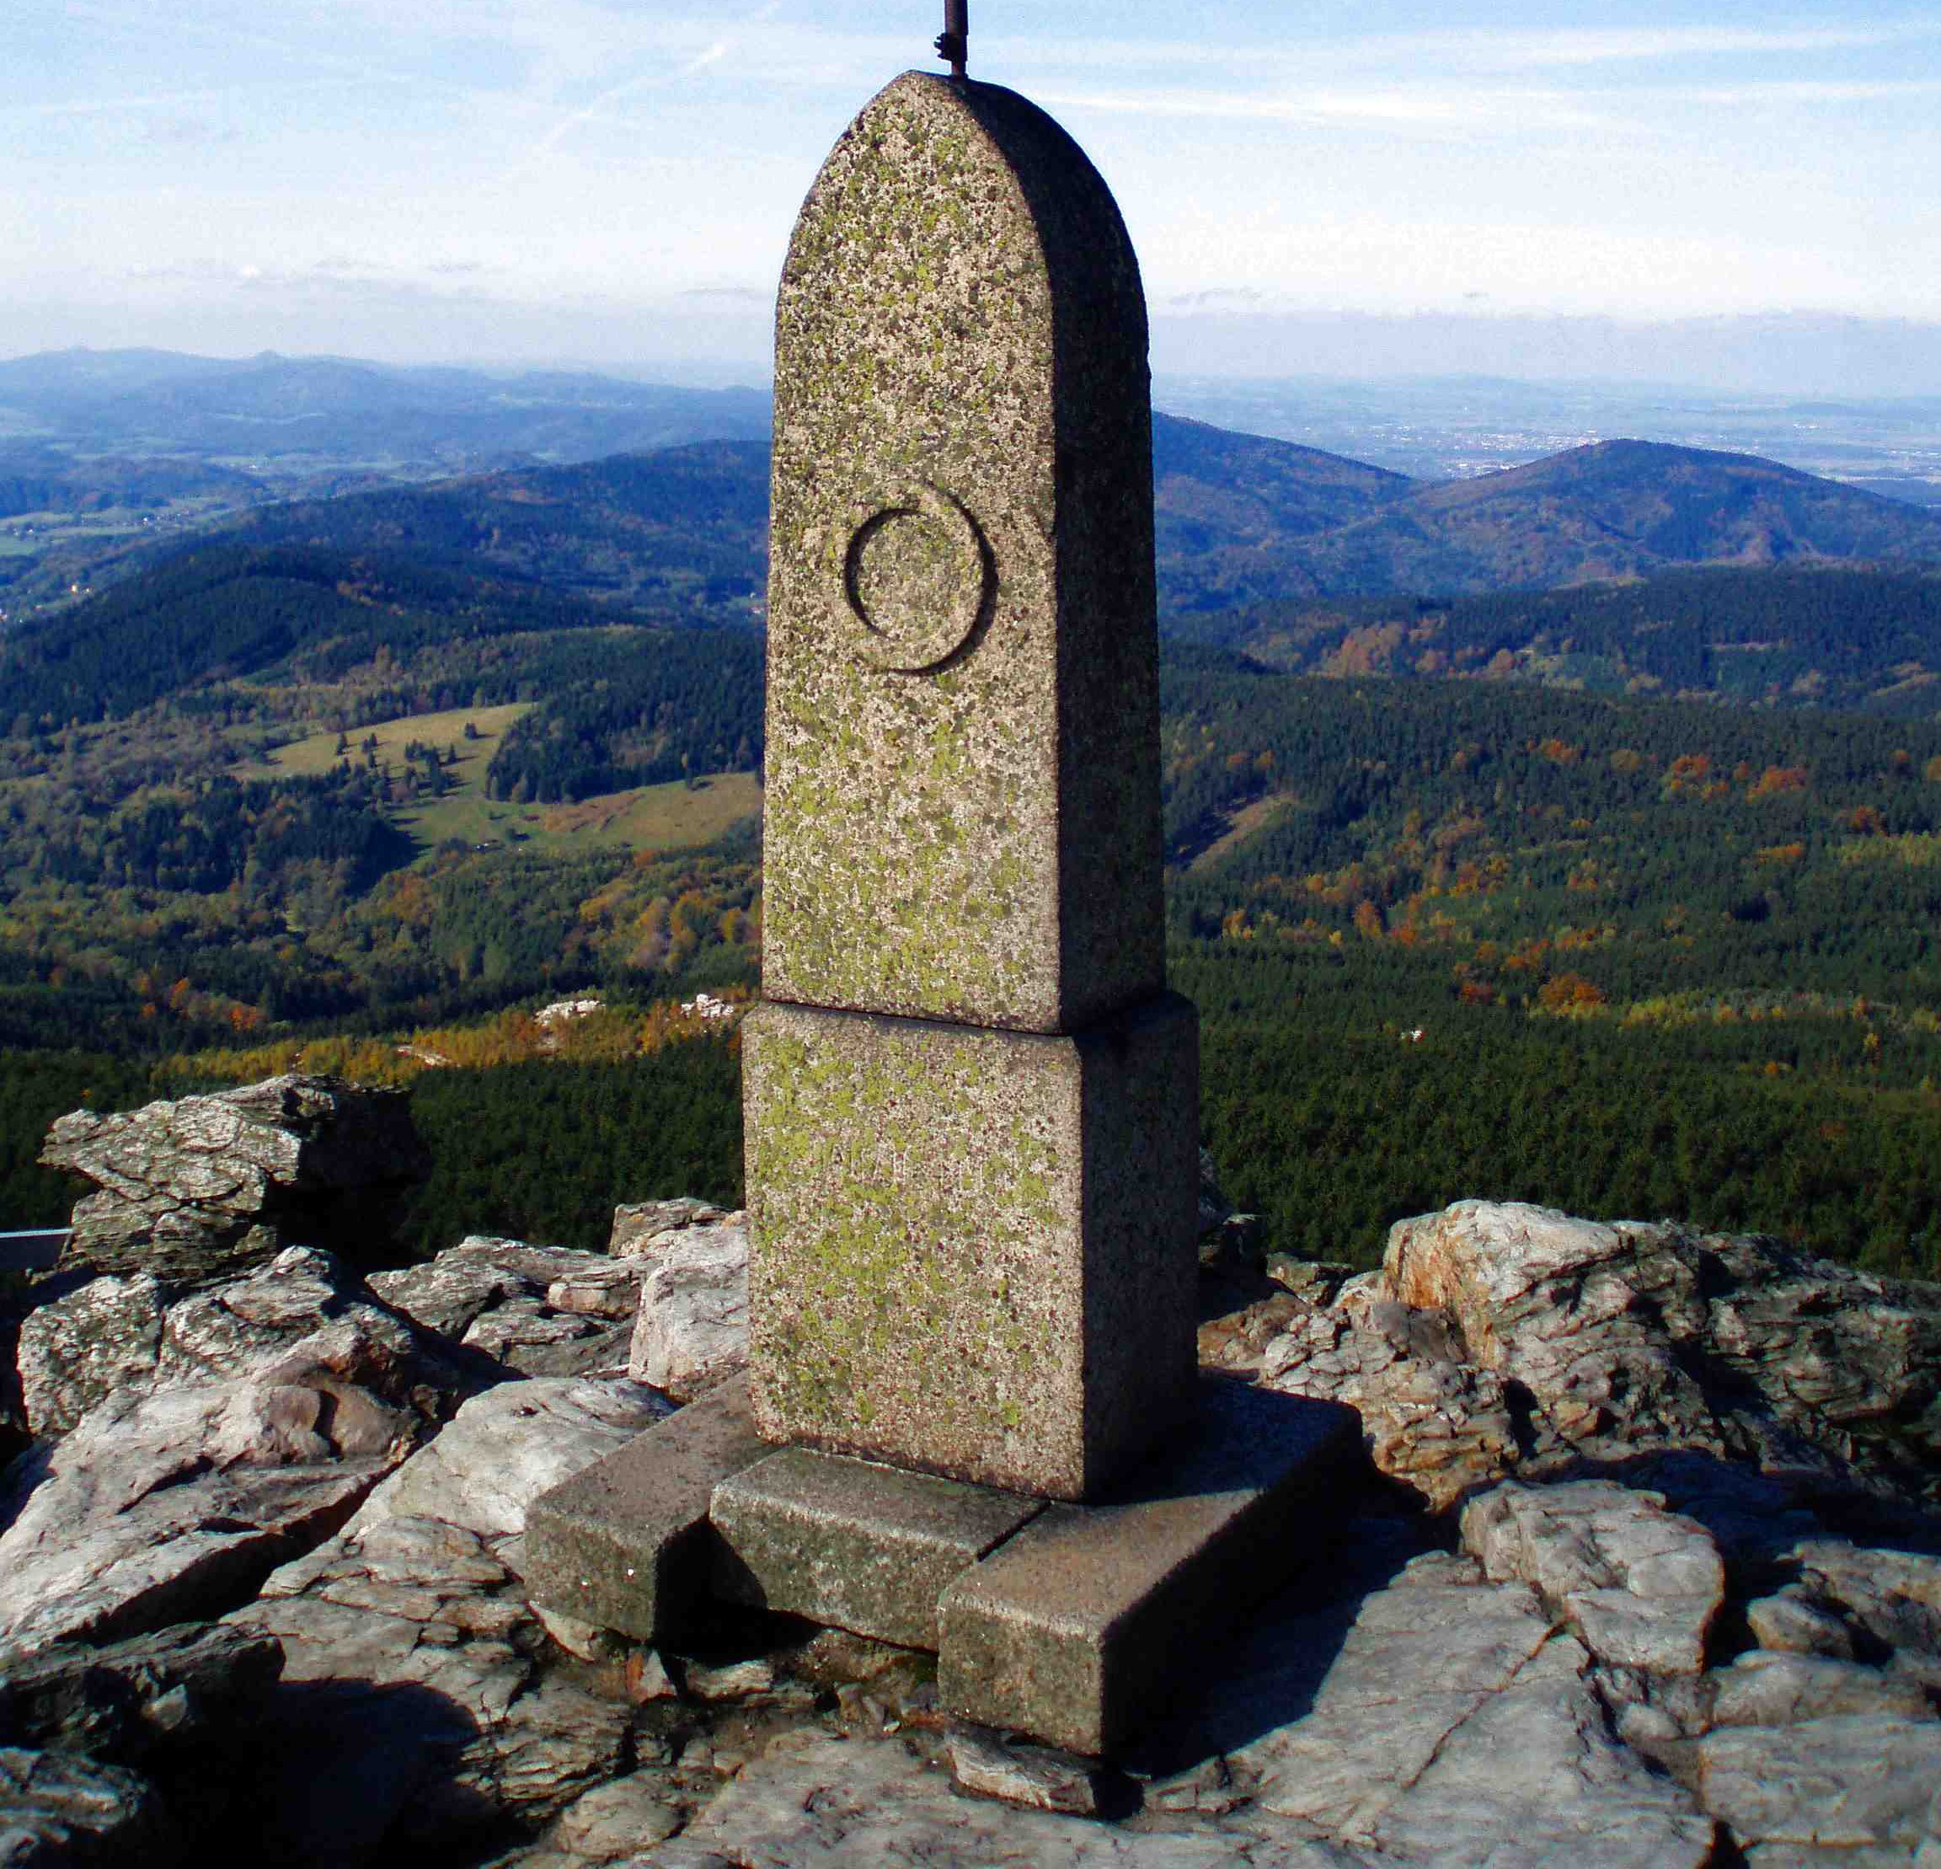
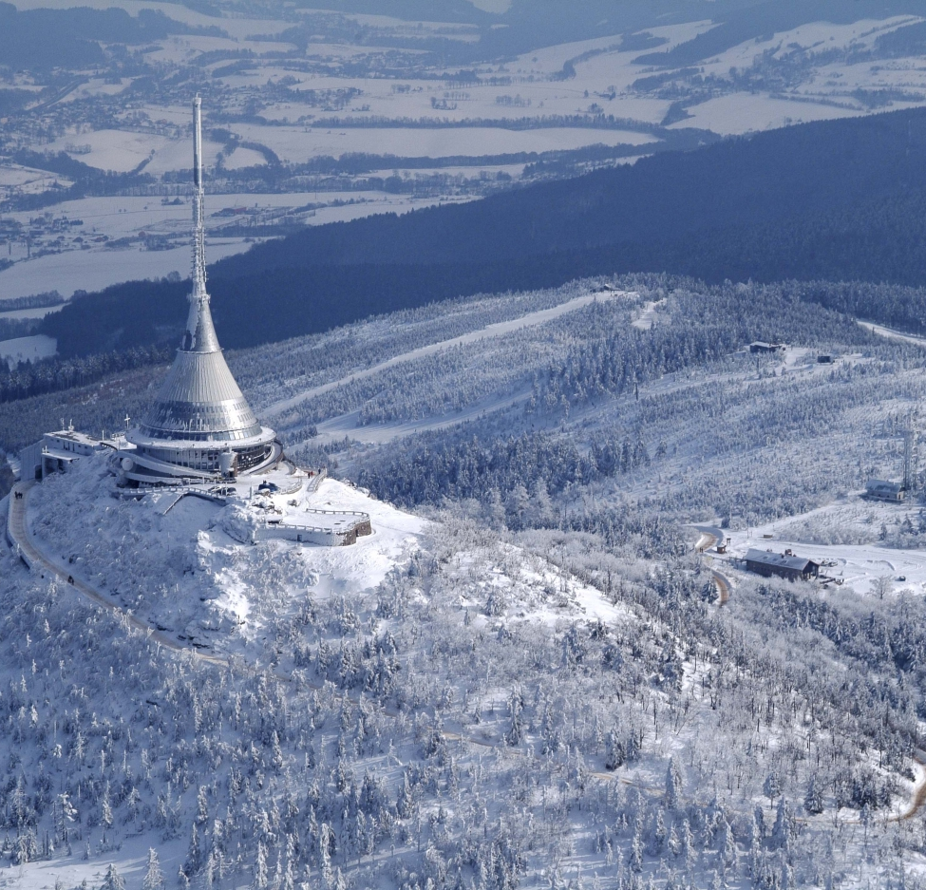
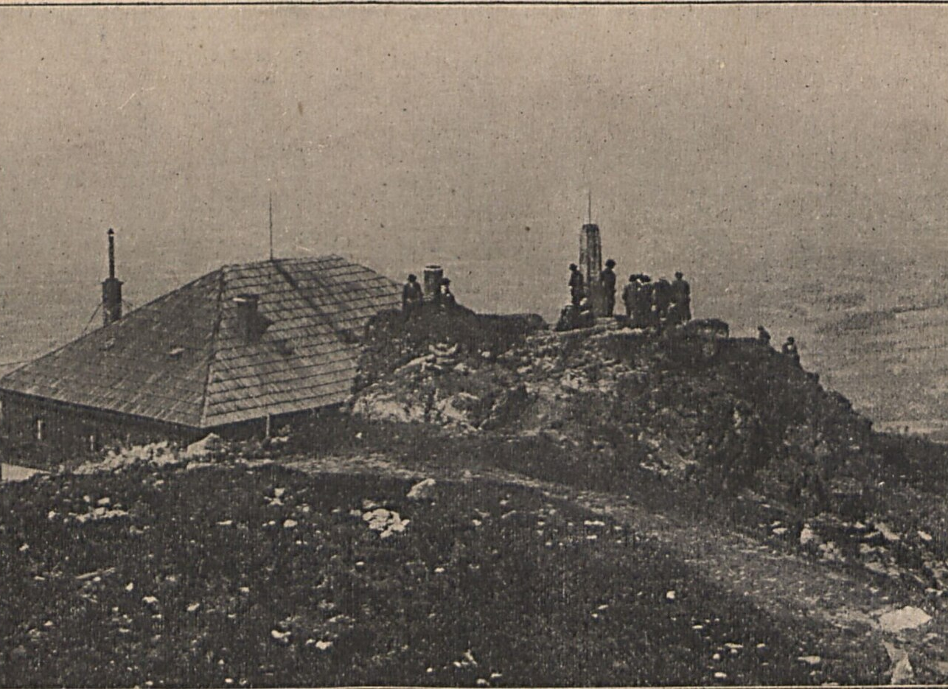
Historie
1737:Na vrcholu Ještědu byl vztyčen první kříž
1828: Zřízen Rohanský pamětní kámen na počest návštěvy knížete Rohana
1907: Otevření prvního hotelu na Ještědu
1963: Požár původní budovy
1966-1973: Výstavba současného vysílače a hotelu podle návrhu Karla Hubáčka

Slide 5
Historie
1737:Na vrcholu Ještědu byl vztyčen první kříž
1828: Zřízen Rohanský pamětní kámen na počest návštěvy knížete Rohana
1907: Otevření prvního hotelu na Ještědu
1963: Požár původní budovy
1966-1973: Výstavba současného vysílače a hotelu podle návrhu Karla Hubáčka

Slide 6
Historie
1737:Na vrcholu Ještědu byl vztyčen první kříž
1828: Zřízen Rohanský pamětní kámen na počest návštěvy knížete Rohana
1907: Otevření prvního hotelu na Ještědu
1963: Požár původní budovy
1966-1973: Výstavba současného vysílače a hotelu podle návrhu Karla Hubáčka

Slide 7
Historie
1737:Na vrcholu Ještědu byl vztyčen první kříž
1828: Zřízen Rohanský pamětní kámen na počest návštěvy knížete Rohana
1907: Otevření prvního hotelu na Ještědu
1963: Požár původní budovy
1966-1973: Výstavba současného vysílače a hotelu podle návrhu Karla Hubáčka

Slide 8
Historie
1737:Na vrcholu Ještědu byl vztyčen první kříž
1828: Zřízen Rohanský pamětní kámen na počest návštěvy knížete Rohana
1907: Otevření prvního hotelu na Ještědu
1963: Požár původní budovy
1966-1973: Výstavba současného vysílače a hotelu podle návrhu Karla Hubáčka

Slide 9
Historie
1737:Na vrcholu Ještědu byl vztyčen první kříž
1828: Zřízen Rohanský pamětní kámen na počest návštěvy knížete Rohana
1907: Otevření prvního hotelu na Ještědu
1963: Požár původní budovy
1966-1973: Výstavba současného vysílače a hotelu podle návrhu Karla Hubáčka

Slide 10
Historie
1737:Na vrcholu Ještědu byl vztyčen první kříž
1828: Zřízen Rohanský pamětní kámen na počest návštěvy knížete Rohana
1907: Otevření prvního hotelu na Ještědu
1963: Požár původní budovy
1966-1973: Výstavba současného vysílače a hotelu podle návrhu Karla Hubáčka

Slide 11
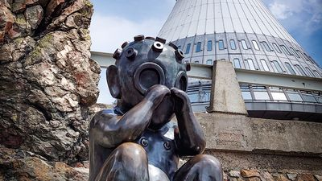
Zajímavosti
Architektura: Unikátní futuristický design vysílače a hotelu, oceněný Perretovou cenou
Výhled: Za jasného počasí lze vidět až do Polska a Německa
Socha: Dítě z Marsu od sochaře Jaroslava Róny
Oblíbená filmařská destinace: Objevil se ve filmu Davida Ondříčka Grandhotel nebo v populární pohádce Tři bratři

Slide 12
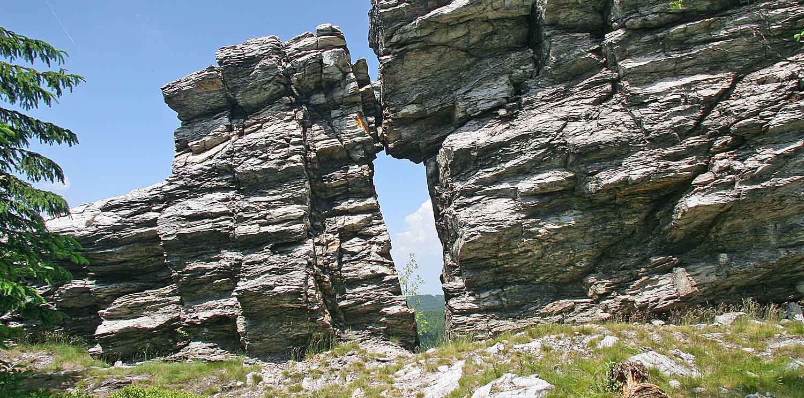
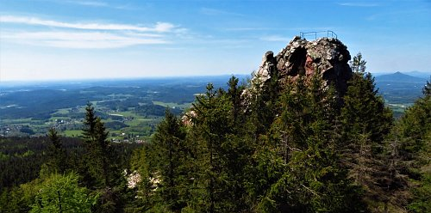
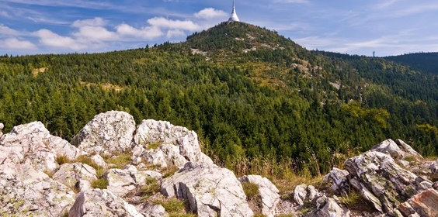
Přírodní okolí
Terasy Ještědu: Naučná stezka
Červený kámen: Skalní vyhlídka s ocelovým schodištěm.
Kamenná vrata: Monolit s průchozím skalním oknem.
Lesní porosty: Smrk, buk, jeřáb a klimaticky deformované porosty

Slide 13
Přírodní okolí
Terasy Ještědu: Naučná stezka
Červený kámen: Skalní vyhlídka s ocelovým schodištěm.
Kamenná vrata: Monolit s průchozím skalním oknem.
Lesní porosty: Smrk, buk, jeřáb a klimaticky deformované porosty

Slide 14
Přírodní okolí
Terasy Ještědu: Naučná stezka
Červený kámen: Skalní vyhlídka s ocelovým schodištěm.
Kamenná vrata: Monolit s průchozím skalním oknem.
Lesní porosty: Smrk, buk, jeřáb a klimaticky deformované porosty

Slide 15
Přírodní okolí
Terasy Ještědu: Naučná stezka
Červený kámen: Skalní vyhlídka s ocelovým schodištěm.
Kamenná vrata: Monolit s průchozím skalním oknem.
Lesní porosty: Smrk, buk, jeřáb a klimaticky deformované porosty

Slide 16
Přírodní okolí
Terasy Ještědu: Naučná stezka
Červený kámen: Skalní vyhlídka s ocelovým schodištěm.
Kamenná vrata: Monolit s průchozím skalním oknem.
Lesní porosty: Smrk, buk, jeřáb a klimaticky deformované porosty

Slide 17
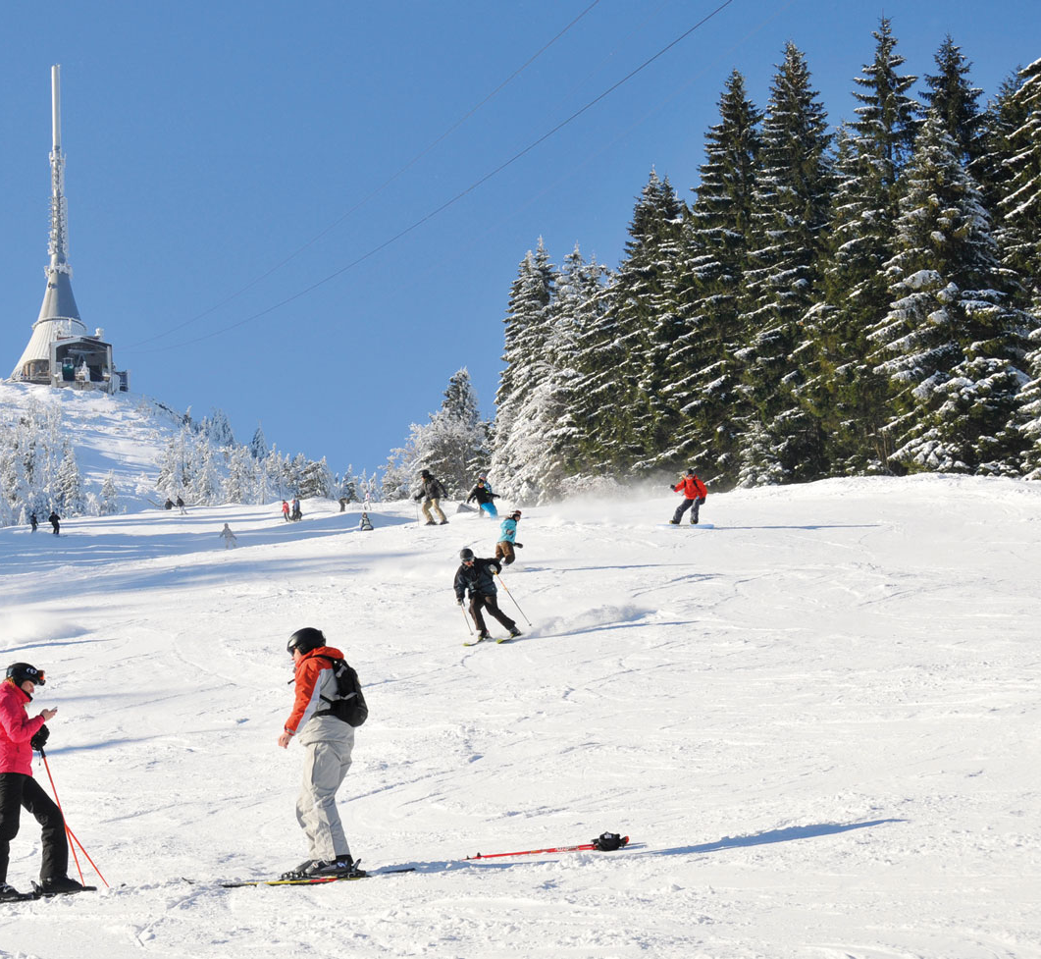
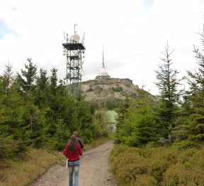
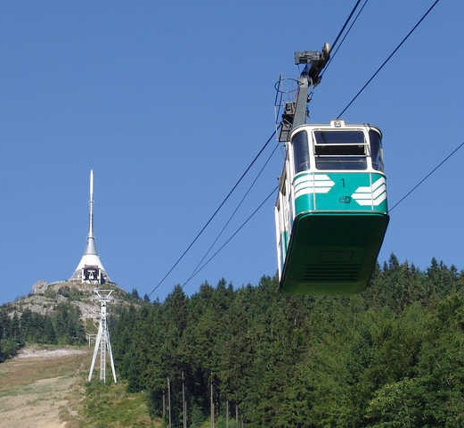
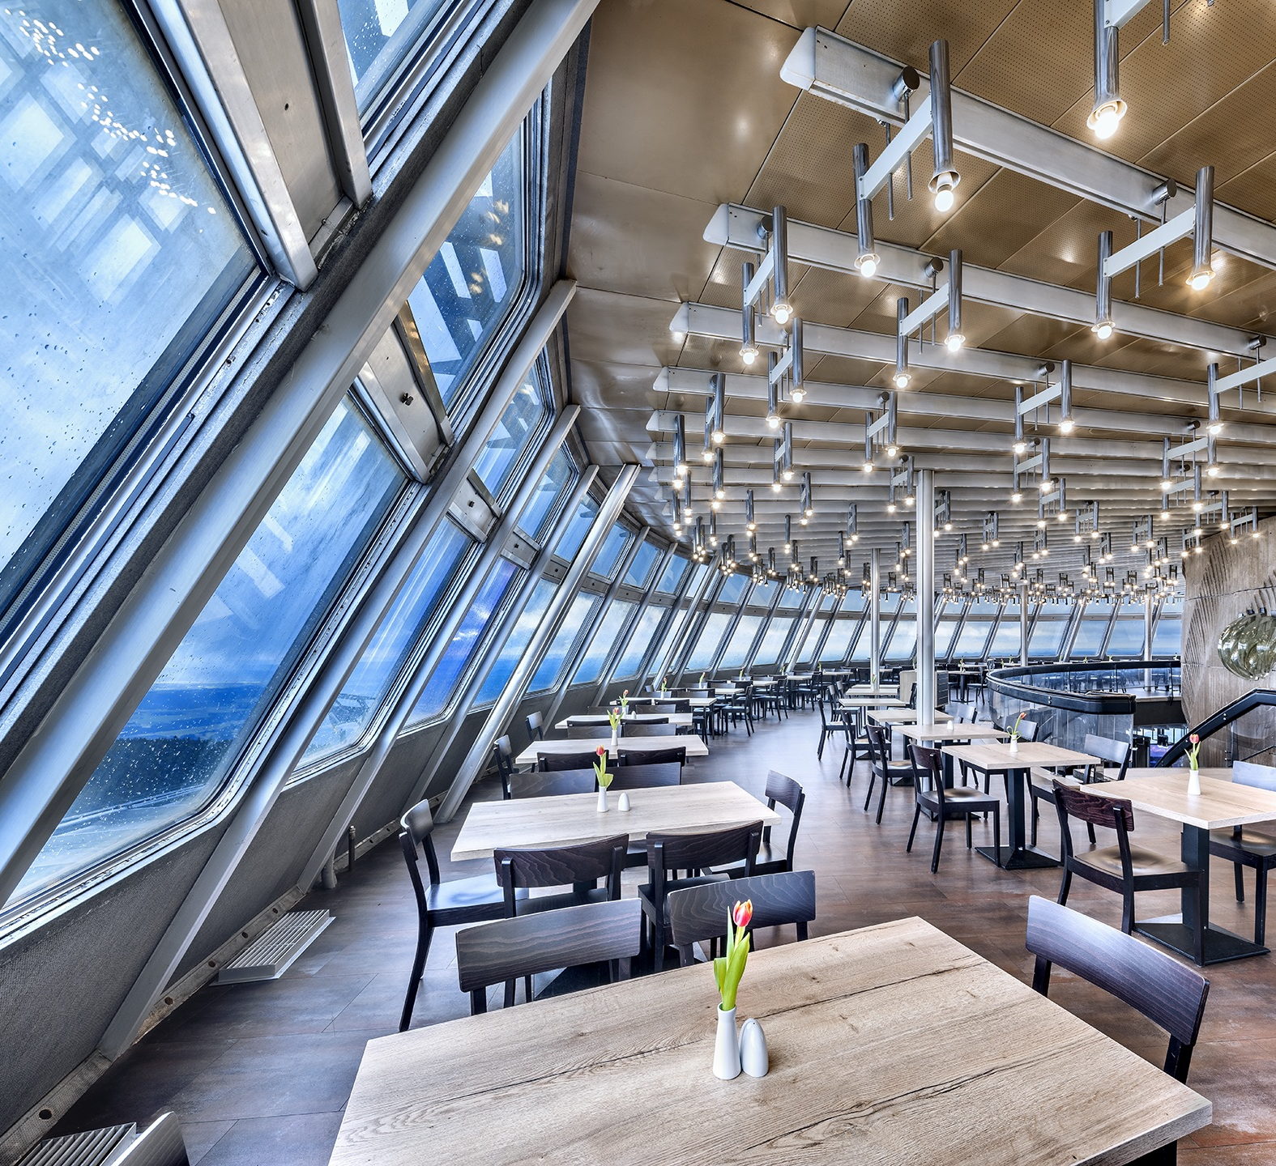
Turistické atrakce
Lanovka: Kabinová lanovka jezdí každých 30 minut
Turistické trasy: Různé trasy vedoucí k vrcholu (Např. Z Horního Hanychova)
Lyžování: Oblíbené lyžařské středisko v zimě
Restaurace: Místní gastronomie s panoramatickým výhledem.

Slide 18
Turistické atrakce
Lanovka: Kabinová lanovka jezdí každých 30 minut
Turistické trasy: Různé trasy vedoucí k vrcholu
Lyžování: Oblíbené lyžařské středisko v zimě
Restaurace: Místní gastronomie s panoramatickým výhledem.

Slide 19
Turistické atrakce
Lanovka: Kabinová lanovka jezdí každých 30 minut
Turistické trasy: Různé trasy vedoucí k vrcholu
Lyžování: Oblíbené lyžařské středisko v zimě
Restaurace: Místní gastronomie s panoramatickým výhledem.

Slide 20
Turistické atrakce
Lanovka: Kabinová lanovka jezdí každých 30 minut
Turistické trasy: Různé trasy vedoucí k vrcholu
Lyžování: Oblíbené lyžařské středisko v zimě
Restaurace: Místní gastronomie s panoramatickým výhledem.

Slide 21
Turistické atrakce
Lanovka: Kabinová lanovka jezdí každých 30 minut
Turistické trasy: Různé trasy vedoucí k vrcholu
Lyžování: Oblíbené lyžařské středisko v zimě
Restaurace: Místní gastronomie s panoramatickým výhledem.

Slide 22
Turistické atrakce
Lanovka: Kabinová lanovka jezdí každých 30 minut
Turistické trasy: Různé trasy vedoucí k vrcholu
Lyžování: Oblíbené lyžařské středisko v zimě
Restaurace: Místní gastronomie s panoramatickým výhledem.

Slide 23
Turistické atrakce
Lanovka: Kabinová lanovka jezdí každých 30 minut
Turistické trasy: Různé trasy vedoucí k vrcholu
Lyžování: Oblíbené lyžařské středisko v zimě
Restaurace: Místní gastronomie s panoramatickým výhledem.

Slide 24
Turistické atrakce
Lanovka: Kabinová lanovka jezdí každých 30 minut
Turistické trasy: Různé trasy vedoucí k vrcholu
Lyžování: Oblíbené lyžařské středisko v zimě
Restaurace: Místní gastronomie s panoramatickým výhledem.

Slide 25
Turistické atrakce
Lanovka: Kabinová lanovka jezdí každých 30 minut
Turistické trasy: Různé trasy vedoucí k vrcholu
Lyžování: Oblíbené lyžařské středisko v zimě
Restaurace: Místní gastronomie s panoramatickým výhledem.

